Slide 1
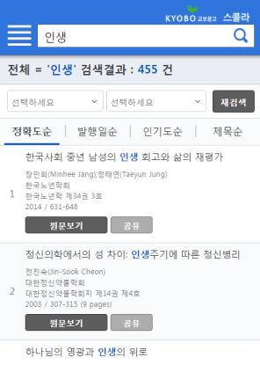
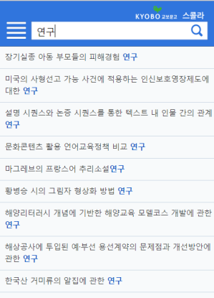
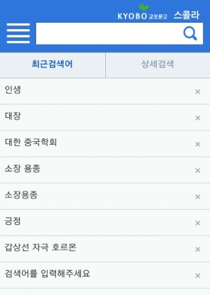
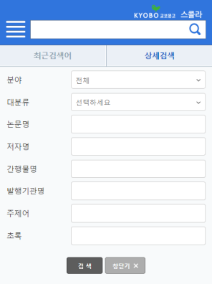
모바일 스콜라 안내-1
교보스콜라 모바일 웹 서비스 오픈!!!
모바일 환경에서 논문을 열람할 수 있도록 편리한 기능을 제공합니다.
mscholar.dkyobobook.co.kr
지금 바로 QR코드를 스캔해보세요!
<자동완성>
<최근 검색어>
<상세검색>
기능1. 통합검색엔진
검색어 자동완성 기능으로 빠르고 정확하게 검색
최근검색어 제공으로 히스토리를 확인하여 검색
상세검색으로 원하는 논문에 빠른 접근을 제공
논문의 저자, 발행기관 , 간행물, 키워드 클릭 시 유사한 논문 검색 가능

Slide 2
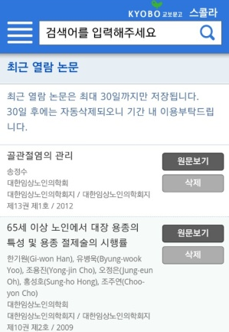
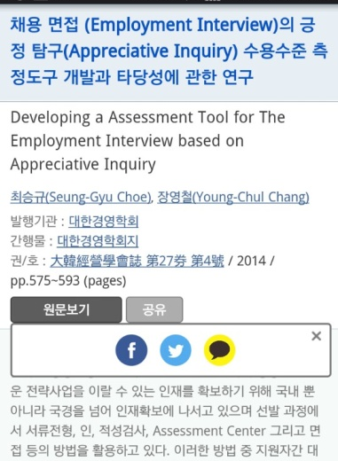
모바일 스콜라 안내-2
기능2. 히스토리
기존에 다운로드 받은 논문들을 최근열람논문에서 다시 볼 수 있으며 바로 재 다운로드 가능
※로그인 상태에서만 가능/ 휴대폰 단말기 기준 다운받은 논문에 대해 리스트 저장
기능3. 공유
페이스북/트위터/카카오톡으로 관심있는 논문을 공유
트위터
페이스북
카카오톡

